Slide 1
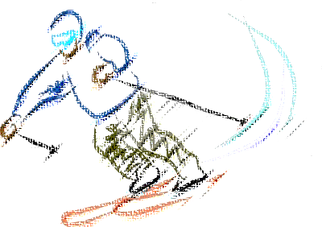
Lyžiarsky výcvik 2024
8. ročník
11.3. – 15.3.2024

Slide 2
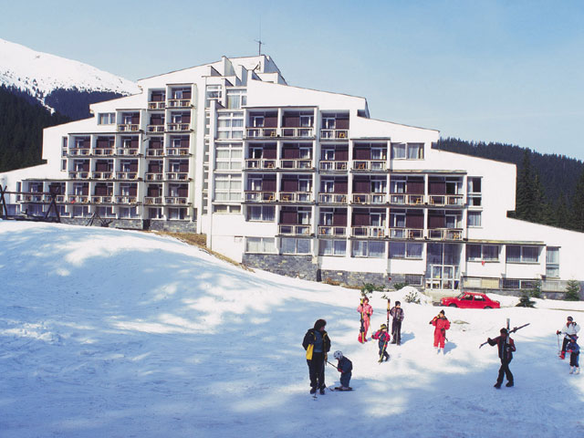
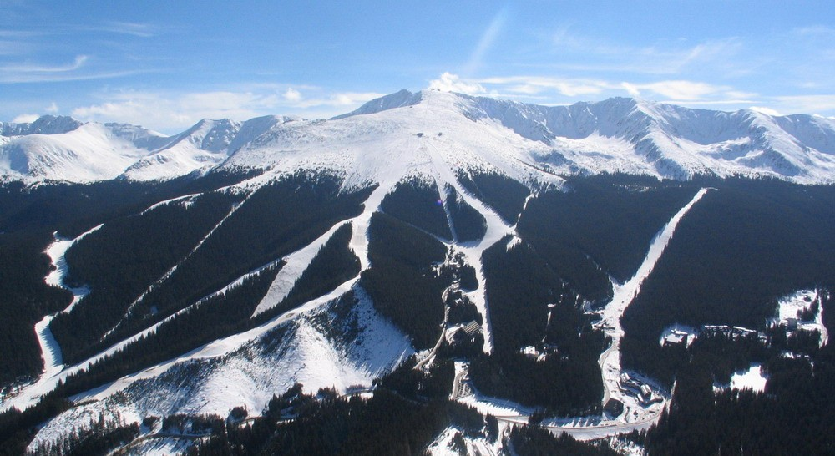
Miesto ubytovania
Hotel Sorea Marmot, Jasná
http://www.sorea.sk/nizke-tatry/hotel-sorea-marmot/

Slide 3
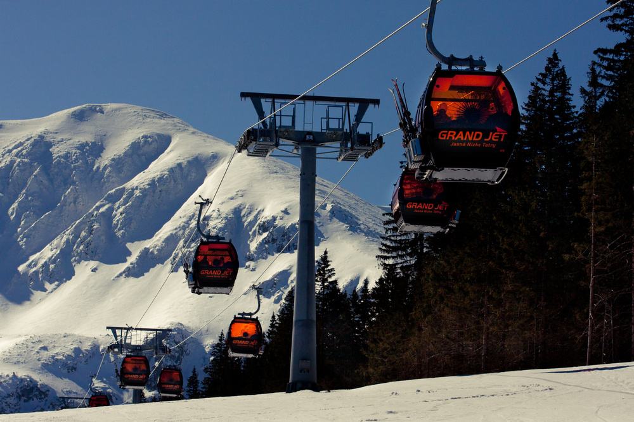
Miesto lyžovania
Lyžiarske stredisko Jasná
http://www.jasna.sk

Slide 4
Čo zobrať so sebou?
Balenie nenecháme len na rodičov!
Napíšeme si zoznam všetkých vecí

Slide 5
Všetko vrátane lyží a oblečenia si vyskúšame už doma na sucho
https://www.youtube.com/watch?v=ewVueSu1QF0

Slide 6
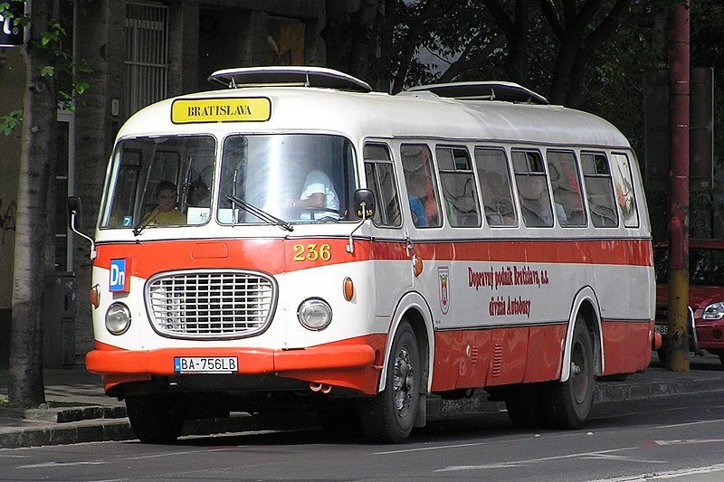
Informácie pre žiakov a rodičov
Odchod: 11.3.2024 o 7.15 hod (zraz o 7.00 na parkovisku pod atletickým areálom školy
Predpokladaný príchod: 15.3.2024
po 18.00 hod (piatok)
Strava: celodenná, začíname večerou a končíme obedom

Slide 7
Doklady potrebné k LK odovzdať v obálke pri vstupe do autobusu
1. Kartička poistenca - zdravotný preukaz
2. Písomné vyhlásenie zákonného zástupcu
o zdravotnej spôsobilosti dieťaťa alebo žiaka

Slide 8
 |  | Odporúčaný zoznam VECÍ na LK
 | 1. | Zjazdové lyže, lyžiarske topánky, palice, lyžiarske nohavice, vetrovka
 | 2. | Pevné zimné topánky, prezuvky, ponožky, podkolienky, termo bielizeň
 | 3. | Spodná bielizeň, tielka, tričká, košeľa, pyžamo, hygienické potreby, uterák je na izbe
 | 4. | Sveter, mikina, rifle, športové oblečenie, tepláková súprava, rolák
 | 5. | Čiapka, kukla, rukavice – 2 páry, šál, lyžiarske okuliare, krém na tvár a na pery
 | 6. | Prilba - je povinná!!!
 | 7. | Plavky - do Tatralandie, maska na karneval na svahu
 | 8. | Lieky – ktoré deti pravidelne užívajú
 | 9. | Spoločenské hry, hudobné nosiče, veci na spoločenský program
 | 10. | Veci podľa vlastného uváženia ☺ - na 5 dní - vyvarovať sa extrémom
 | 11. | Termoska alebo fľaša na čaj, sirup, šumienky
 | 12. | Vreckové - cca 30 EUR
 | 13. | Nebrať drahé veci, elektroniku - škola za ich stratu nezodpovedá
 | 14. | DOBRÁ NÁLADA

Slide 9
Na záver
Tí, ktorí neznášajú cestu autobusom, nech si zoberú so sebou Kinedryl, alebo iný liek s podobným účinkom.
Prosíme, skontrolovať hlavne lyžiarky a samotné lyžiarske viazanie - jeho nastavenie a funkčnosť už doma!
Neplatí pre tých, ktorí si výstroj požičiavajú v hoteli.
Cena za výstroj (lyže, lyžiarky, palice,
prilba, bez okuliarov) je 30 EUR na 5 dní.
Podľa možností prosíme rodičov o pribalenie sponzorských darov pre deti na súťaže.

Slide 10
Príjemné balenie

